Slide 1
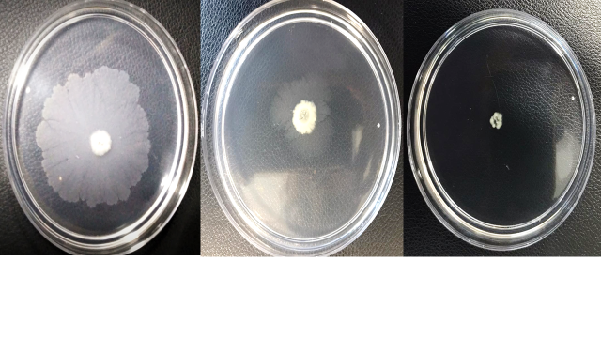
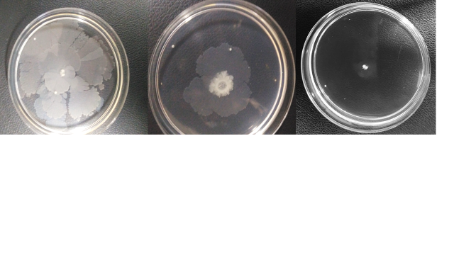
A)
0 µg/ml
25 µg/ml
50 µg/ml
B)

